Slide 1
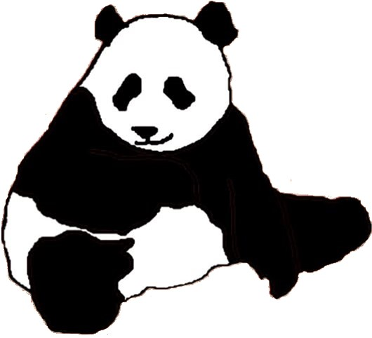
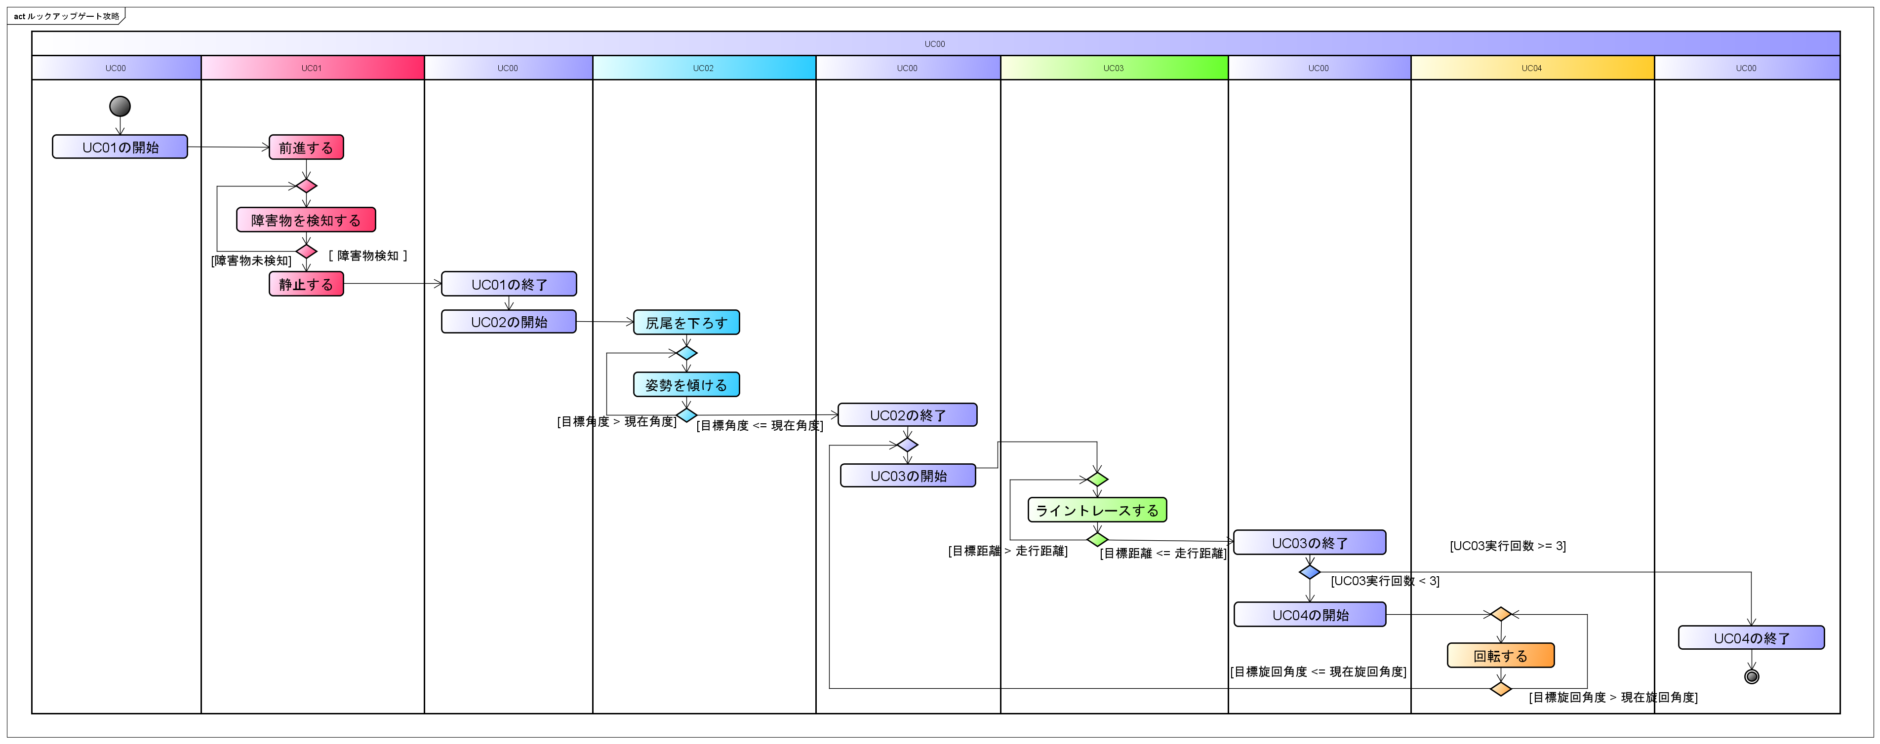
東京
東京都立川市
241
熊猫
㈱日立超LSIシステムズ
チーム紹介、目標、意気込み
私たちは入社一年目と二年目の新人チームであり、プログラミング、UML共に経験が浅く、且つ事務系の新人も含んだメンバーである。経験不足を埋めるため、経験豊富な先輩社員の助けを得ながらチーム一丸となって取組んだ。
チーム名は、これまでの「○○パンダ」という会社の伝統を踏襲しつつ、新たな風を呼び込む為、「熊猫(ぱんだ)」と命名した。
モデリング対象には、
「ルックアップゲートを通過する」
を選択した。また、ルックアップゲート
通過時のダブルのボーナスタイムを
獲得することをチーム目標とする。
モデルの構成
1. 機能モデル
基本走行シナリオを基に必要な機能を抽出し、ユースケース図・ユースケース記述を作成した。
ダブル達成のために機能の振る舞いをアクティビティ図に落とし込んだ。各機能の切り分けを明確にし、検知機能を用意した。
構造モデル
アクティビティ図で切り分けた各機能に対応するパッケージを用意した。
アクティビティ図で用意した検知機能を実現するために、検知パッケージを用意した。
アクティビティ図と要素技術からモードを定義し、難所攻略パッケージに持たせた。
モードと検知パッケージにより走行精度の向上を実現させた。
振舞いモデル
各モードをステートマシン図の状態に定義した。ステートマシン図によって、モード切替の流れを表現した。
各モード内のクラスの動きをシーケンス図に落とし込んだ。
4. 工夫点
ルックアップゲート通過時に正確に直進するために、姿勢を傾けた状態でライントレースする必要があると検討した。
ルックアップゲート通過時と通常走行時で光センサの目標値が変化するため、キャリブレーションの値を倒立状態と尻尾走行状態の２種類用意した。
モデルの概要
チーム目標から、基本走行シナリオを検討した。
ダブル達成のための基本走行シナリオから機能を抽出した。
ユースケース記述・アクティビティ図で走行体の動作の流れを表現した。
アクティビティ図の動作を実現するために必要となる検知の機能を用意した。これにより各動作を実行する際の信頼性を向上させた。
必要な機能の大枠をパッケージとし、クラス図に各機能の関係性を表現した。
基本走行シナリオの実現に確実性を持たせるために、各機能をモード分けし、状態を遷移させる方式で構成した。
モード分けしたことで、一つの動作の終了時から次の動作の開始時への切替えに確実性を持たせた。
検知クラス
検知
走行
モード切替え
[パッケージ]
[アクティビティ図]
難所
攻略
デバイス

Slide 2

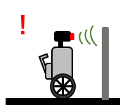
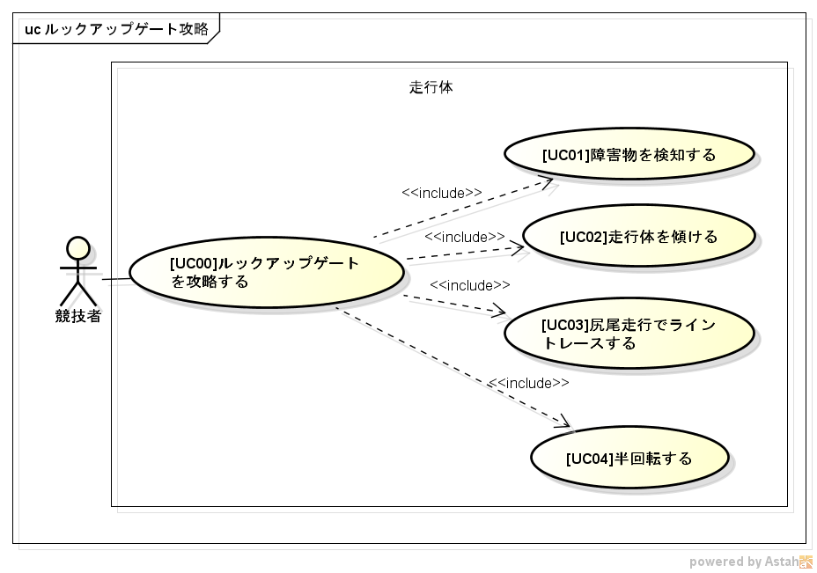
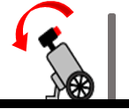
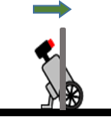
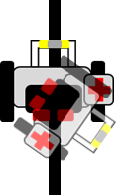
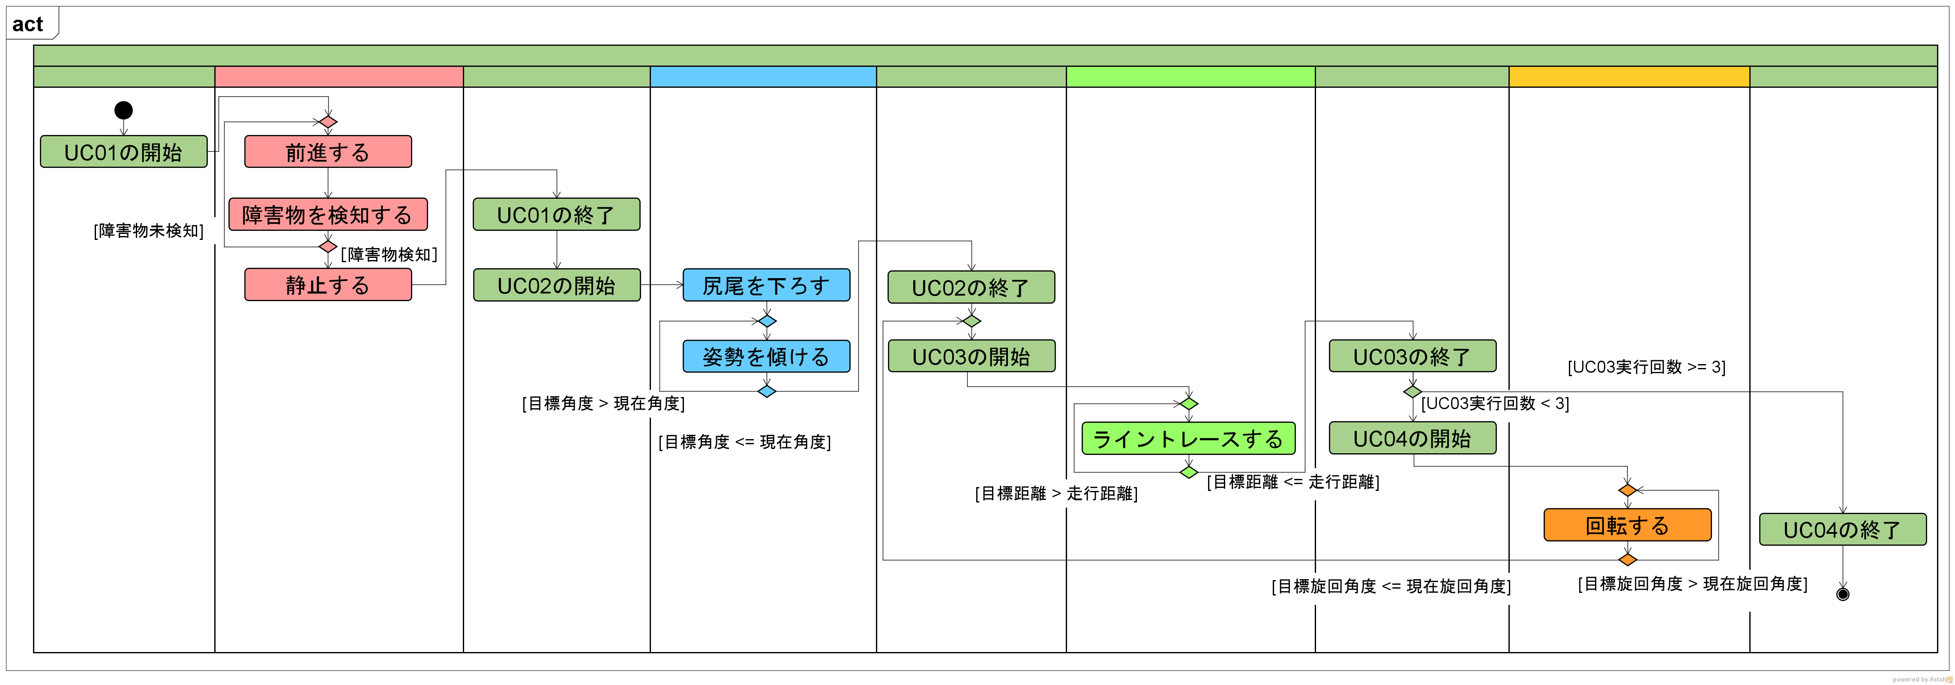






㈱日立超LSIシステムズ
機能モデル
構造モデル
振る舞い
モデル
振る舞い
モデル
工夫点
熊猫
１.基本走行シナリオ検討
2. 機能定義
設定したチーム目標を達成するために、走行体の基本走行シナリオを、競技規約から検討した。
2-1. ユースケース設計
１.基本走行シナリオで検討した基本走行シナリオから、競技者がシステムに
対して要求する機能をユースケース図を用いて検討した。各ユースケースには、
(Use Case：UC)にIDをつけ、【UC01】などと表記する。
作成したユースケース図を図2に示す。
2-2.ユースケース記述
2-1. ユースケース設計で抽出した各ユースケースから、ユースケース記述を作成した。作成したユースケース記述を表1に示す。
また、各UCのフローを、3.アクティビティ設計で詳細に分析する。
1
： 走行体がルックアップゲートを検知する。
1
表1 ユースケース記述
2
： 走行体がルックアップゲートをくぐれる
よ うに、姿勢を傾ける。
2
3
： 走行体を傾けた状態でライントレース
走行し、ルックアップゲートをくぐる。
3
4
： 走行体が一定距離まで前進後、
半回転(＊)する。
4
(＊)半回転とは、走行体がその場で180度
回転することを指す。
図2 ユースケース図
尻尾走行とは、尻尾を下ろし、走行体を傾けた状態で走行することを示す。
図1 基本走行シナリオ
3. アクティビティ設計
4. 要素技術検討
2. 機能定義の各ユースケースからアクティビティ図を作成した。また、各ユースケースを確実に動作させるために、走行体の速度・走行状態・傾きを検討し表2にまとめ、検知機能の抽出を行った。
3. アクティビティ設計で検討したアクティビティ図と走行体の動作から、以下の要素技術を考案した。
UC00
＜ルックアップゲート検知＞
超音波センサで取得した
距離が検知閾値に到達し、
走行体がルックアップゲート
に接近したことを検知する。
UC00
UC01
UC00
UC02
UC00
UC03
UC00
UC04
UC00
ルックアップゲートに向けて前進。
超音波センサがルックアップゲートに接近したことを検知。
＜尻尾角度検知＞
尻尾モータの回転角度から
尻尾をコースに下ろした際の
尻尾角度を算出し、設定尻尾
角度に到達したことを検知する。
尻尾角度を変えると、走行体が傾き、高さが下がる。ゲートをくぐれる高さまで傾けることで正確なゲート通過を実現。
80°
63°
＜距離検知＞
左右モータの回転角度から
走行体の移動距離を算出し、
設定距離に到達したことを
検知する。
30cm
図3 アクティビティ図
表2 アクティビティ図における走行体の動作表
ルックアップゲートを通過しながら前進。
走行中の移動距離を算出し、設定した距離の到達を検知。
速度 | ー | 低速→静止 | 静止 | 静止 | 静止 | 静止→低速 | 低速→静止 | 静止 →低速旋回 | 低速 →静止
走行状態 | ー | 倒立 | 倒立 | 倒立→尻尾 | 尻尾 | 尻尾 | 尻尾 | 尻尾 | 尻尾
走行体の傾き | ー | 直立 | 直立 | 直立→傾斜 | 傾斜 | 傾斜 | 傾斜 | 傾斜 | 傾斜
要素技術 | ー | ルックアップゲート検知 | ー | 尻尾角度 検知 | ー | 距離検知 | ー | 旋回角度 検知 | ー
＜旋回角度検知＞
左右モータの回転角度から
走行体の旋回角度を算出し、
設定旋回角度に到達したことを
検知する。
180°
走行体が回転動作中に、算出している旋回角度を監視し、指定角度に到達した時点を通知する。

Slide 3
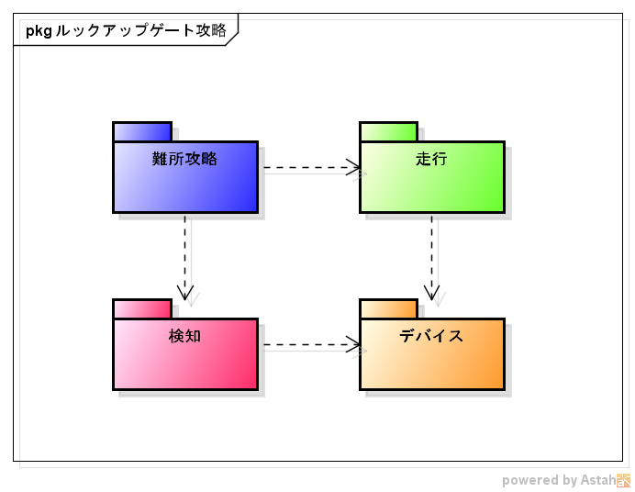
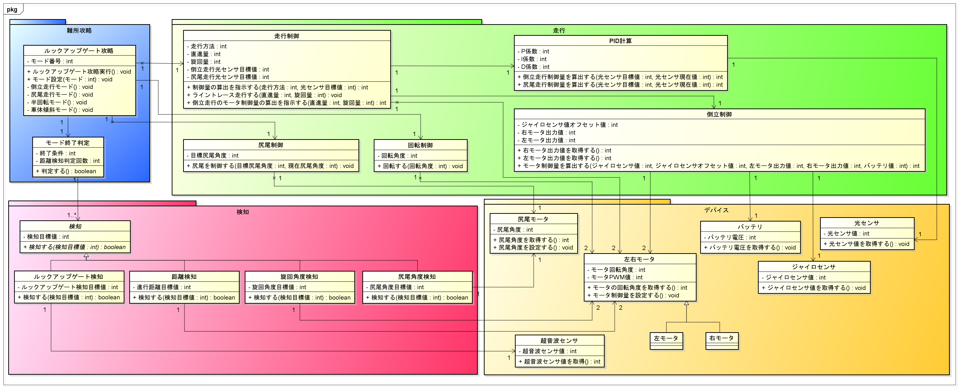
㈱日立超LSIシステムズ
機能モデル
構造モデル
振る舞い
モデル
振る舞い
モデル
工夫点
熊猫
5. モード定義
6. パッケージ構成
ルックアップゲート攻略のパッケージ構成を図4と表3に示す。
3.アクティビティ設計で定義したUC01～04の処理をモードとして定義した。
モード切替のトリガーを、4.要素技術で定義した検知の完了とし、
使用する機能をモードの切替えによって実行するように設計した。
表4に各モードについての説明を示す。
表3 各パッケージ名と役割表
表4 モード定義表
パッケージ名 | 役割
難所攻略 | 難所(ルックアップゲート)攻略の開始、終了を制御する。 モード設定を実行し、走行/検知パッケージに実行するモードを通知する。
走行 | 走行方法を選択し、走行全体の制御を行う。
検知 | 各検知を監視し、検知結果を提供する。
デバイス | 走行パッケージより得られた情報をデバイスに提供する。 検知パッケージに、デバイスが得た情報を提供する。
モード名 | モード番号 | 機能
倒立走行モード | 倒立走行 | 倒立振子を有効にし、尻尾を上げた状態で走行する。
尻尾走行モード | 尻尾走行 | 倒立振子を無効にし、尻尾をコースにつけた状態で走行体を支えながら走行する。
半回転モード | 半回転 | 走行体を180度回転させる。
車体傾斜モード | 車体傾斜 | 尻尾をコースにつけた状態で走行体を目標角度まで倒す。
図4 パッケージ図
7. クラス設計
2. 機能定義、3. アクティビティ設計、4. 要素技術、5. モード定義から走行体の動作を実現するために必要な機能を実装した。
ルックアップゲート攻略を実現するために実装した機能をクラス図にまとめたものを図5に示す。
PID制御を利用したライントレースの為のPID値の算出をするクラス
基本走行する上で、車輪のみで倒立するためのクラス
尻尾モータを目標角度まで制御するクラス
難所攻略する上で障害物・尻尾角度・距離・旋回角度を検知するためのクラス群
尻尾角度を設定
するためのクラス
基本走行するため
に必要なクラス群
基本走行・尻尾走行・回転・倒立をする際に車輪を制御するための
クラス
障害物を検知するための超音波センサ
図5 クラス図

Slide 4
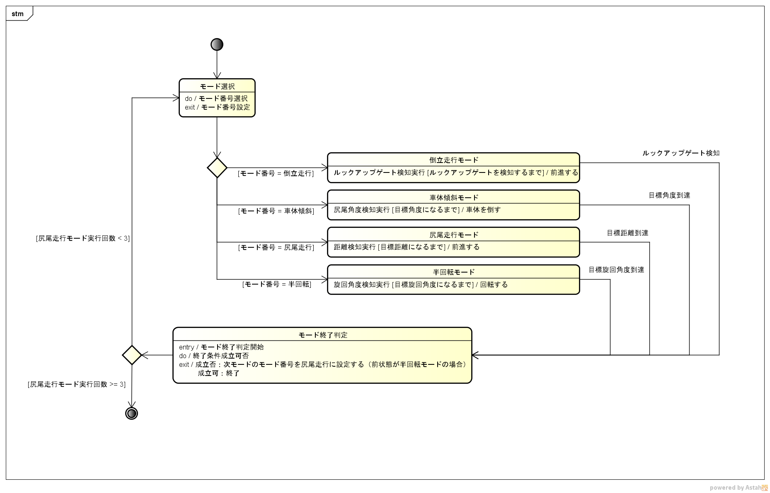
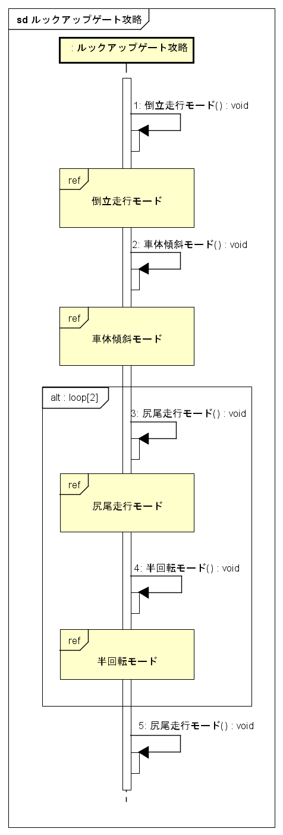
㈱日立超LSIシステムズ
機能モデル
構造モデル
振る舞い
モデル
振る舞い
モデル
工夫点
熊猫
8. ルックアップゲート攻略の状態遷移設計
下図では、5.モード定義で、定義した各モードに対する状態の遷移を表す。
また、各事象に対する状態の振舞いを表5の状態遷移表に表す。
9. 全体シーケンス設計
機能実現のためのシーケンス図を図7に示す。
本図では全体シーケンス図を示し、各モードのシーケンスについては、次ページにて記載する。
モード番号は、
倒立走行→車体傾斜→尻尾走行→半回転
の順番に設定する。
全体シーケンス図は、「ルックアップゲート攻略」を開始し、
図6 状態遷移図で示したモードの遷移順でモードを実行していく。
終了条件成立可否によって、
尻尾走行モードの実行回数の条件を判断する。
図6 状態遷移図
表5 状態遷移表
状態/イベント | モード番号設定 | ルックアップゲート検知 | 目標角度到達 | 目標距離到達 | 目標旋回角度到達 | 判定完了
モード設定状態 | 各モードの状態へ | ― | ― | ― | ― | ―
倒立走行モード状態 | ― | モード終了判定状態へ | ― | ― | ― | ―
車体傾斜モード状態 | ― | ― | モード終了判定状態へ | ― | ― | ―
尻尾走行モード状態 | ― | ― | ― | モード終了判定状態へ | ― | ―
半回転モード状態 | ― | ― | ― | ― | モード終了判定状態へ | ―
モード終了判定状態 | ― | ― | ― | ― | ― | 尻尾走行モード実行回数＜3 ⇒モード設定状態へ 尻尾走行モード実行回数≧3 ⇒終了
図7 全体シーケンス図

Slide 5
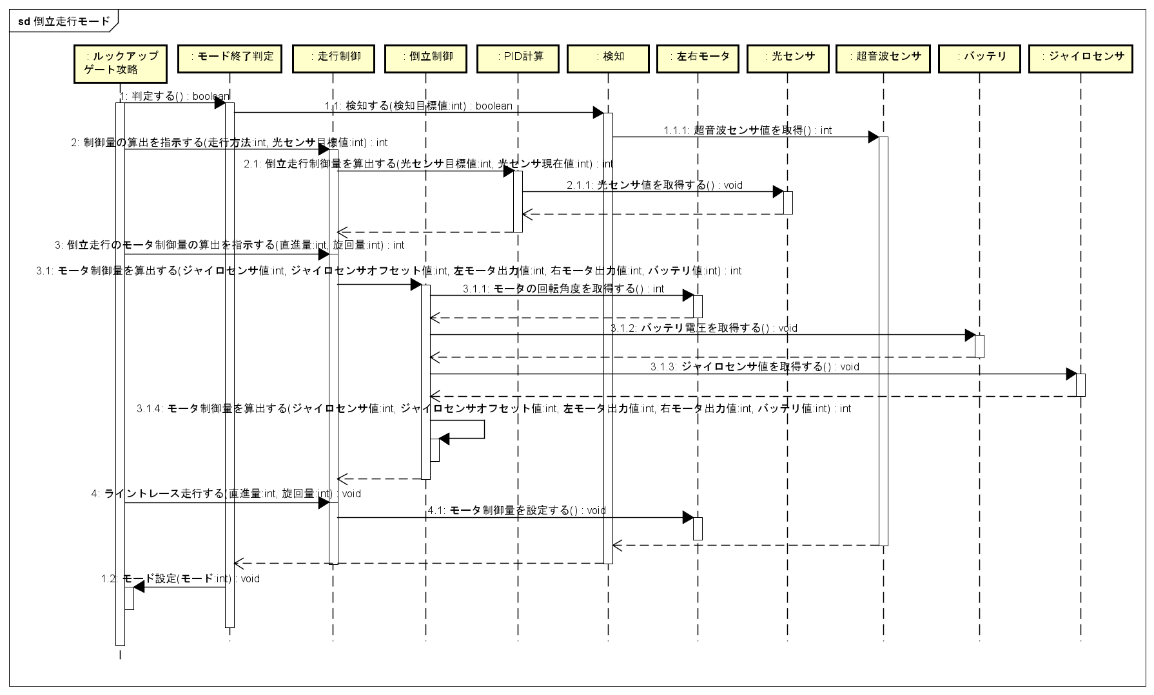
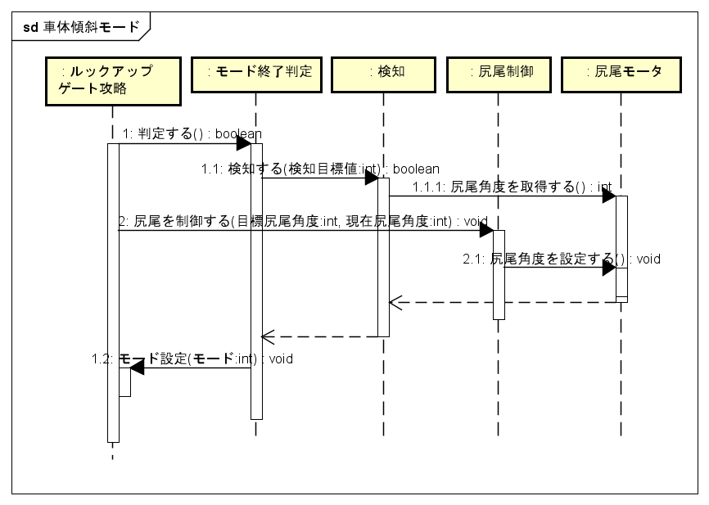
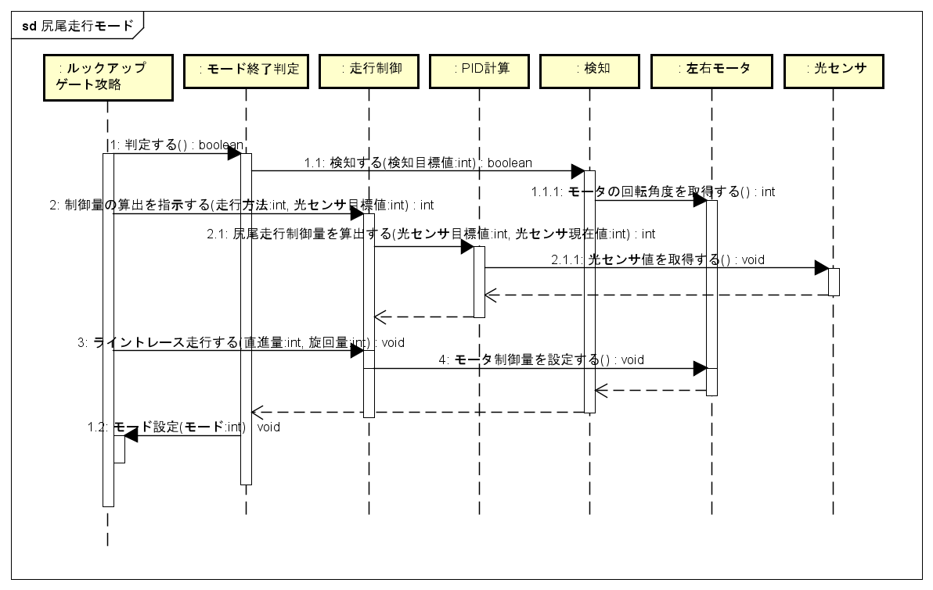
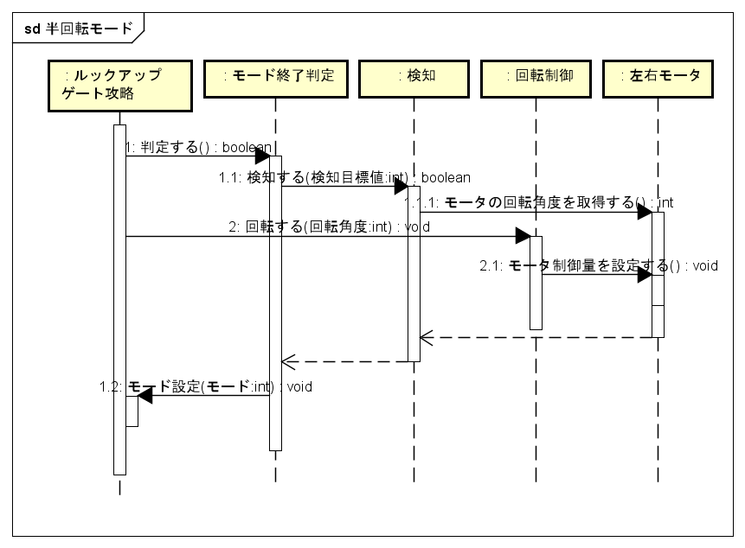
㈱日立超LSIシステムズ
機能モデル
構造モデル
振る舞い
モデル
振る舞い
モデル
工夫点
熊猫
10. モード毎のシーケンス設計
下図の図8～図11では、各モード毎でのシーケンスを表す。
倒立走行モード
車体傾斜モード
倒立走行モードのシーケンス図では、モード設定された後、
障害物検知を開始し、倒立状態でのライントレース走行する。
車体傾斜モードのシーケンス図では、モード設定された後、
尻尾角度検知を開始し、尻尾制御を介して、尻尾モータを動作させる。
走行中、障害物検知によって
超音波センサを監視し、ルックアップゲートの接近を検知するまで走行を継続する。
尻尾モータが
走行体の尻尾を指定角度まで、操作すると、
車体傾斜モードを終了する。
ルックアップゲートが検知された時、倒立走行モードを終了する。
図8 倒立走行モードシーケンス図
図9 車体傾斜モードシーケンス図
尻尾走行モード
半回転モード
半回転モードのシーケンス図では、モード設定された後、
旋回角度検知を開始し回転制御を介して、左右モータを動作させ回転動作する。
尻尾走行モードのシーケンス図では、モード設定された後距離検知を開始し、走行制御・PID計算を介して、左右モータを動作させライントレース走行する。
回転動作中、
旋回角度検知によって、走行体の現在の旋回角度を監視し、目標旋回角度の到達まで、旋回動作を継続する。
走行中、距離検知によって現在の移動距離を監視し、目標距離分を前進するまで走行を継続する。
目標距離分を前進した時、
尻尾走行モードを終了する。
図10 尻尾走行モードシーケンス図
図11 半回転モードシーケンス図
目標旋回角度まで旋回動作が完了した時、半回転モードを終了する。

Slide 6
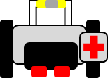

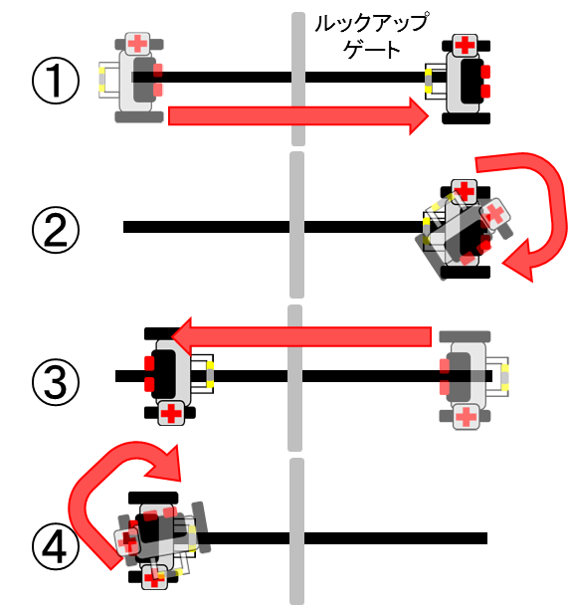
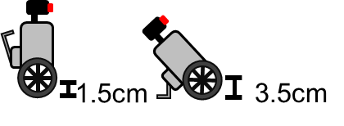
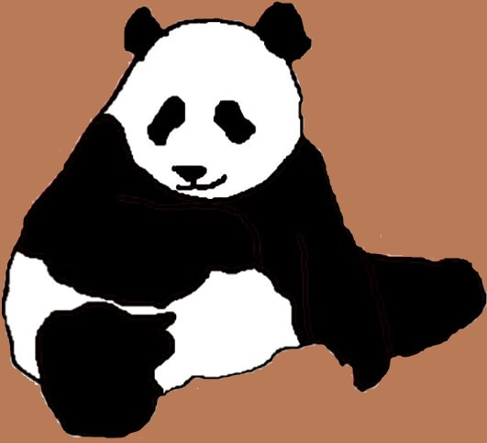
㈱日立超LSIシステムズ
機能モデル
構造モデル
振る舞い
モデル
振る舞い
モデル
工夫点
熊猫
11.ルックアップゲート攻略時のライントレース走行
11-4. 実験と結果
11-1. ルックアップゲート攻略に対する脅威
以下の3つの条件でルックアップゲート攻略プログラムを実行し、表6に結果をまとめた。
なお、「成功」とはダブルを達成することとした。10回施行した結果の平均を成功率とする。
１. ライントレースなしの直進走行
２. 倒立走行時の光センサ目標値でライントレース走行
３. 尻尾走行時の光センサ目標値でライントレース走行
・尻尾走行時にルックアップゲートに衝突する。
原因① 正確に直進することが困難
原因② 半回転後の進行方向がゲート衝突方向となる
ルックアップ
ゲート
表6 ルックアップゲート攻略プログラム実験結果
衝突
 | 1 | 2 | 3 | 4 | 5 | 6 | 7 | 8 | 9 | 10 | 成功率 (%)
直進走行 | × | ○ | ○ | × | × | × | ○ | ○ | × | ○ | 50
倒立走行 | × | × | × | × | × | × | × | × | × | × | 0
尻尾走行 | ○ | ○ | ○ | ○ | ○ | ○ | ○ | ○ | ○ | ○ | 100
回数
走行方法
図12 脅威イメージ図
[脅威への対策]
黒線に沿って走行することで正確に直進できる。
100
ルックアップゲート攻略時にライントレースを行う
成功動作
基本走行シナリオに沿って
走行体を動作させることで、図14の成功動作を実現することができる！
11-2. 尻尾走行時のライントレースにおける問題点
・光センサーの取得値が姿勢によって変化する。
ルックアップゲート通過の
成功率が向上
現在のライン/走行体の姿勢 | 1.5cm | 3.5cm
白ライン | 5~8 | 30~38
黒ライン | 9~15 | 39~50
図13 姿勢による光センサ取得値のイメージ図
倒立走行時の光センサ目標値を使用して尻尾走行を行うと誤認識の原因となり、黒線から逸れる可能性がある。
→ 衝突の危険性が上がる。
11-3. 問題点の対策
・倒立走行時/尻尾走行時の各姿勢でキャリブレーションを
行い、各走行時の光センサ目標値を設定する。
①を再度実行
図14 成功動作のイメージ図

